Slide 1
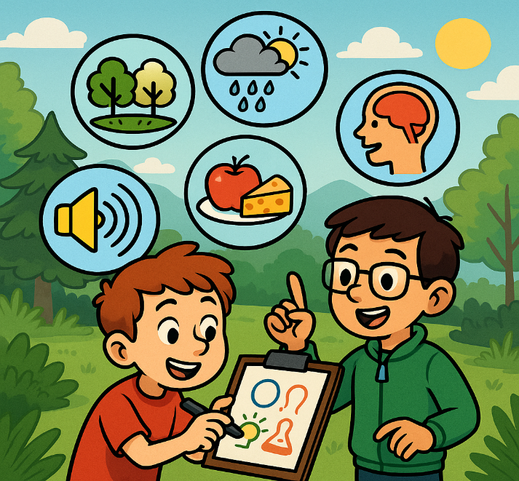
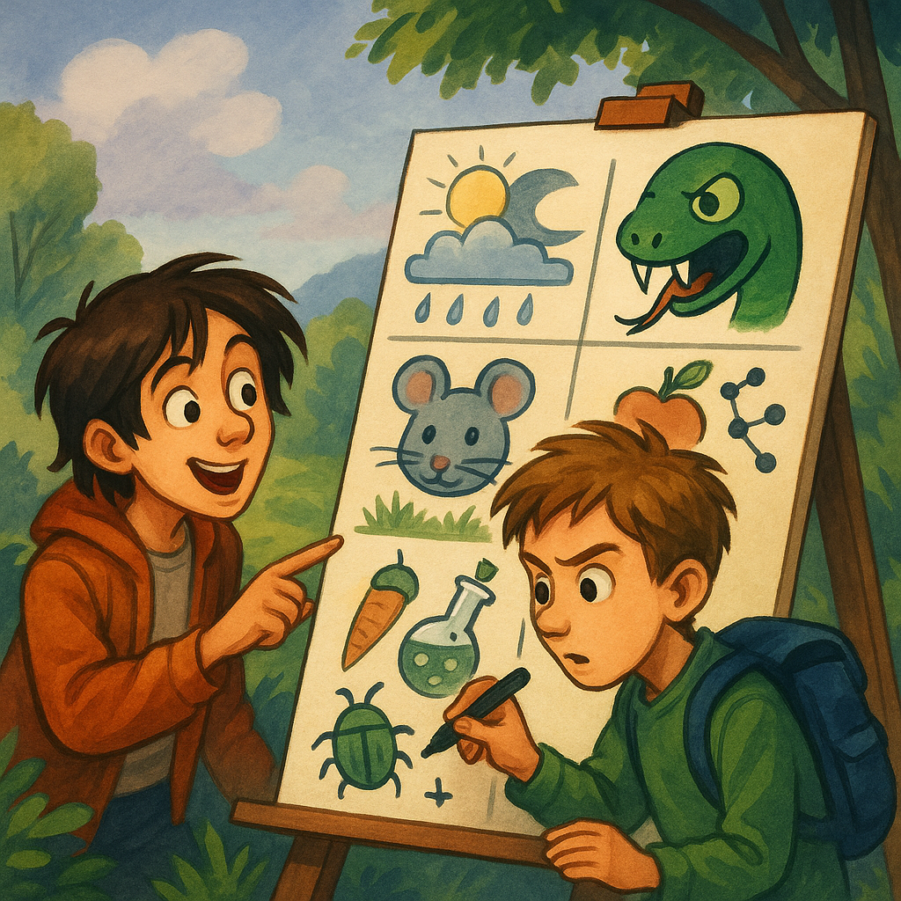
Gissa vad Stefan ritar!
Stefan ritar, David försöker gissa
Ekosystem
Nedbrytare
Kretslopp
Växtätare
Asätare
Rovdjur
Näringskedja
Ekosystemtjänster

Slide 2
Vad ritar Stefan? - en kort berättelse som handlar om två bröder där en av bröderna ritar(Stefan) och den andra(David) gissar vad den första ritar. På ett sätt försöker David locka er åt andra hållet.
Ni lyssnar och ritar det som Stefan från berättelsen ritar. Men ni ser inte vad Stefan ritar, bara vad David gissar. Syftet är att gissa vad Stefan ritar, men på slutet av berättelsen.
Ni säger inte gissningen till slutet. Då skriver ni bara på pappret era gissningar.
Berättelsens koncept är hämtat från Tanja Bajraktarova (2020).

Slide 3
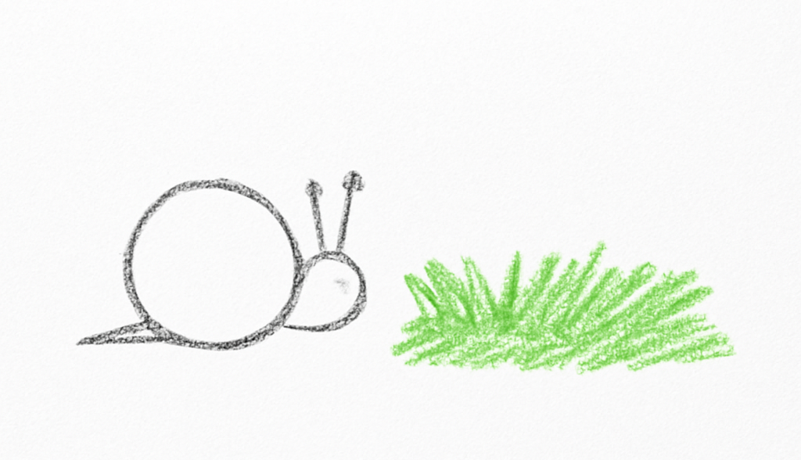
Det var en vanlig onsdagseftermiddag. Två bröder, tvillingar David och Stefan, satt i sitt rum. De ville göra sina läxor i NO och de hade uppfunnit ett spel för att lättare genomföra sina läxor. Stefan ritade något och David försökte gissa vad Stefan ritar.
Rita ni tillsammans med Stefan.
Först ritade Stefan en liten rund cirkel. Sedan, till höger om den, en grön streckig platta som liknade gräs.
David lutade sig fram:
– Jag vet vad det är! Det är en snigel på en gräsmatta, lätt!

Slide 4
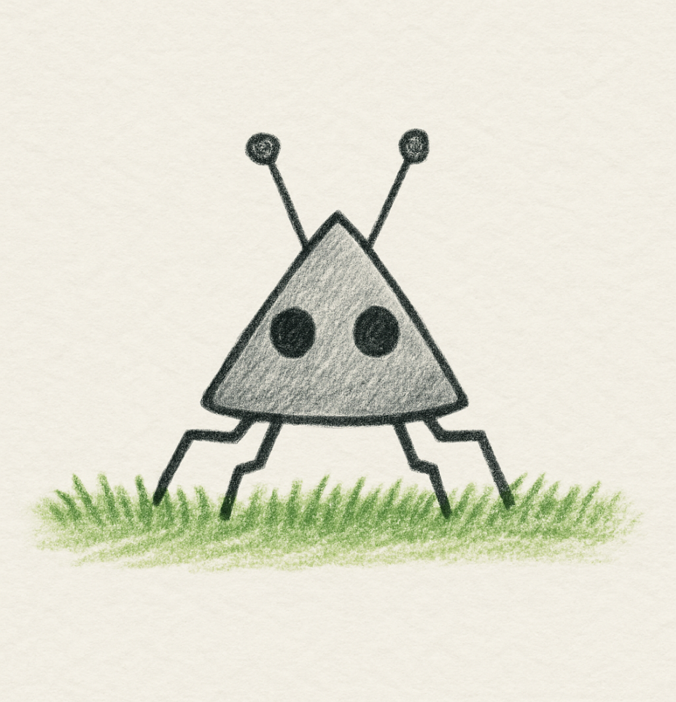
Stefan svarade inte. Istället ritade han en liten trekant med ögon ovanför gräset. Den såg lite ut som en skalbagge.
– Aha! Jag vet! En robotinsekt som ska ta sig över ett fält! skrek David

Slide 5
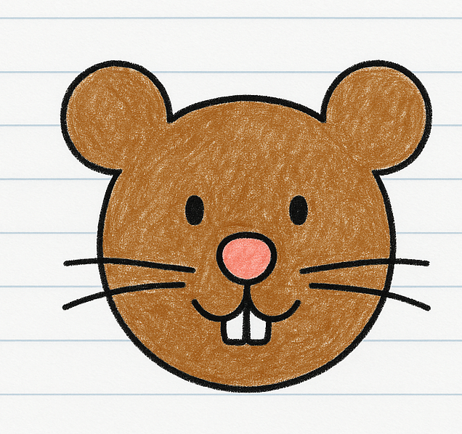
Men Stefan fortsatte. Han målade den första cirkeln brun och ritade in öron och tänder.
– Jag vet! Det är en ekorrhund! Eller en björnunge kanske?
Fortfarande inget svar.

Slide 6
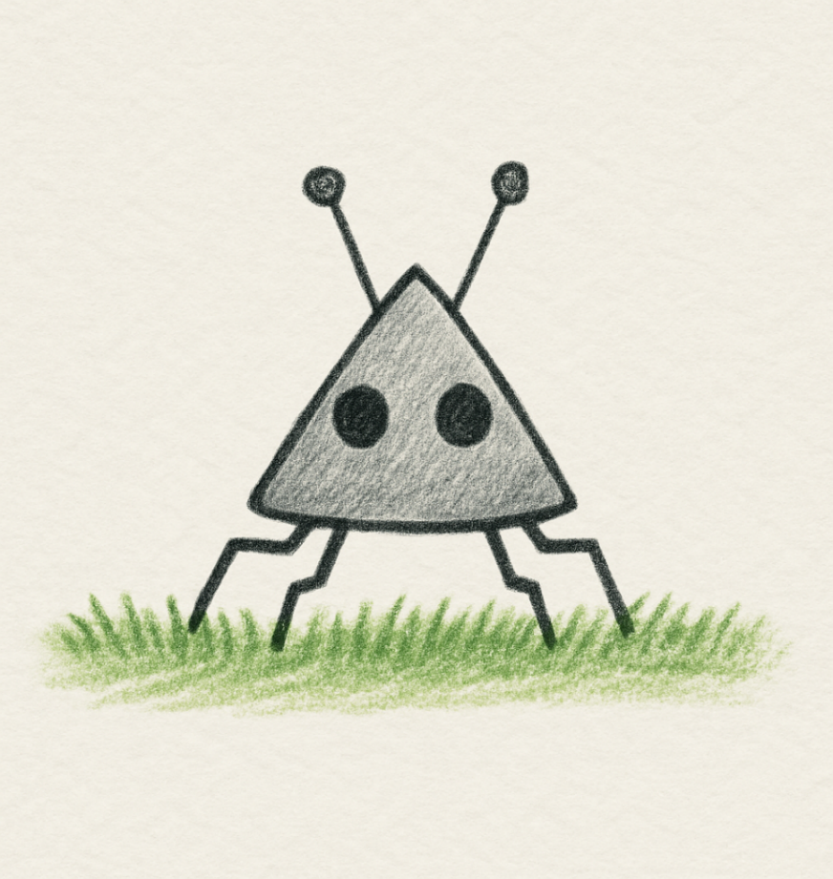
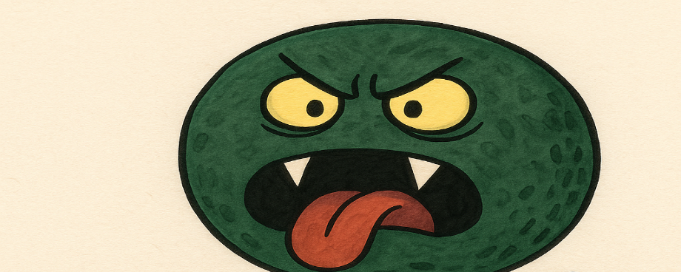
Sedan ritade Stefan ovanför allt en stor cirkel med två vassa tänder, en lång tunga och skräckiga ögon.
David backade ett steg.
– Okej... nu vet jag! De alla här är olika monster, va? Från rymden?! De kommer att äta allt på jorden?

Slide 7

Det här är vad David tror att Stefan har ritat:

Slide 8
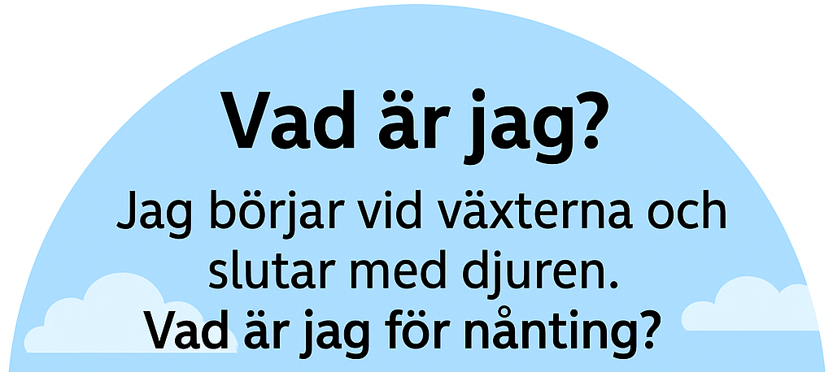
Stefan log, och skrev med blyerts överst på bilden:
"Gissa vad detta är:
Jag börjar med solen som strålar så varm,
ger växten energi i skogens charm.
Sen kommer djur som vill äta sin mat,
och andra som jagar – så går det i takt.
Från växt till djur, och djur som tar fler –
jag visar vem som äter vem, och hur det sker.
Vad kallas jag?”
❓ Kan ni gissa vad Stefan ritade ❓
Skriv på pappret ert svar.

Slide 9
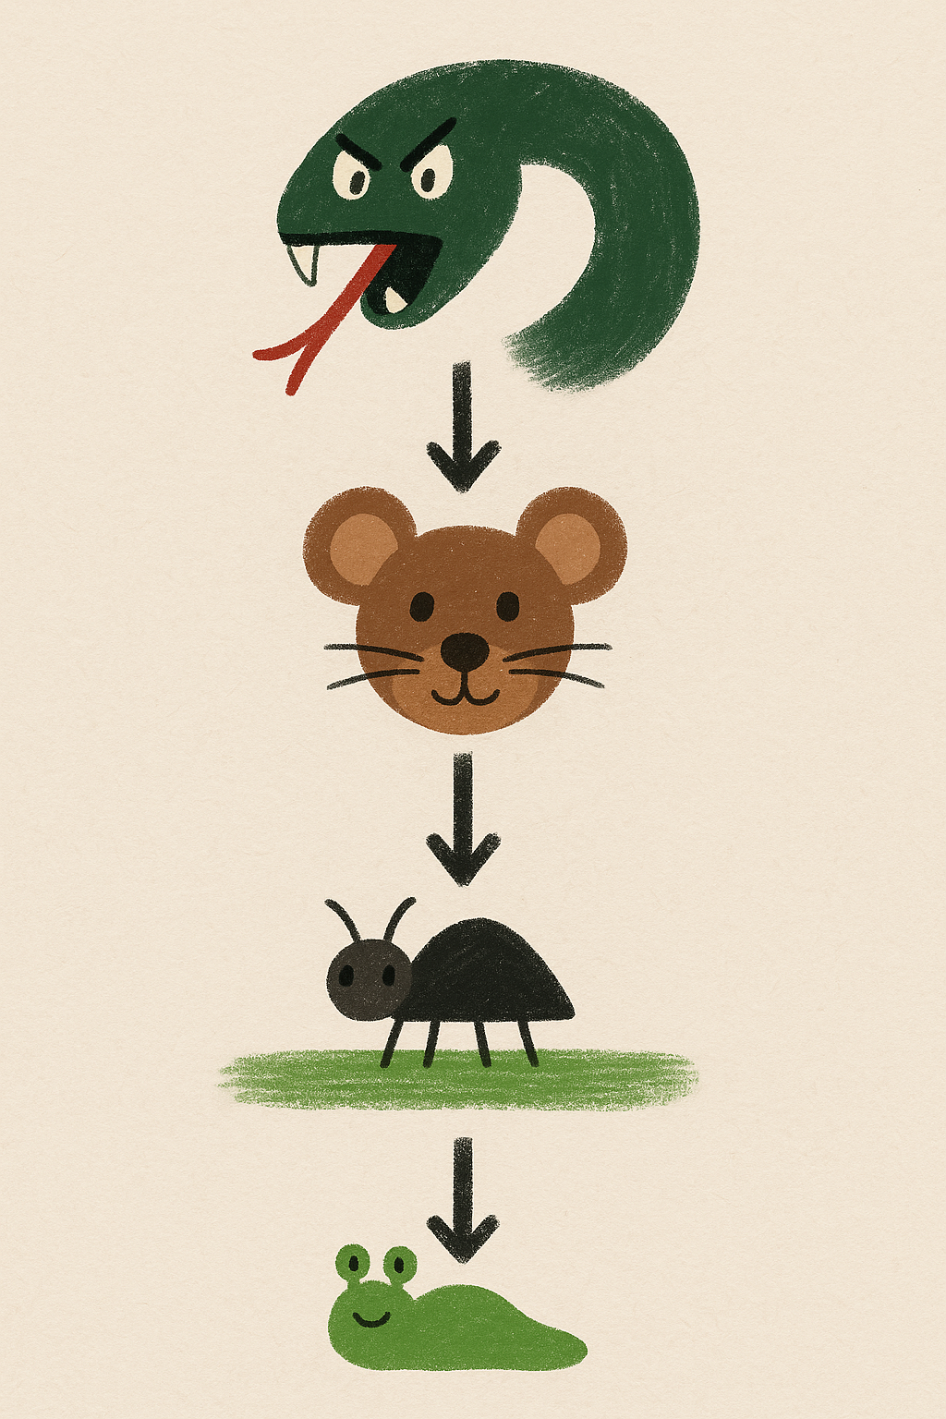
Låt oss se hur Stefans bild ser ut.
"DETTA ÄR EN NÄRINGSKEDJA.”
Diskussionsfrågor:
Vad är en näringskedja?
Kan du rita din egen liknande kedja med tre eller fler organismer?

Slide 10

Vi ses igen i nästa äventyr!
Tanja Bajraktarova, Tallbohovskolan, Järfälla 09/2025

